Slide 1
CHƯƠNG III. CÁC SỐ ĐẶC TRƯNG ĐO XU THẾ TRUNG TÂM CỦA MẪU SỐ LIỆU GHÉP NHÓM
BÀI 8
MẪU SỐ LIỆU GHÉP NHÓM
1 tiết: T18
GV Trương Tử Trang – THPT Vĩnh Thạnh 1
Notes:
Bìa. Đáp án, lời giải hiện theo click. Nút GeoGebra mở trang online (cần Internet).
Khối 11 năm học 2026 – 2027 không có HS khuyết tật; vẫn ghi đủ chữ trên slide để HS tự đọc lại.

Slide 2
MỤC TIÊU BÀI HỌC
TỔNG KẾT
Yêu cầu cần đạt (SGK tr.58)
Đọc và giải thích mẫu số liệu ghép nhóm.
Ghép nhóm mẫu số liệu.
Năng lực toán học: tư duy và lập luận; mô hình hoá (điểm thi, BMI, cỡ áo đồng phục); giải quyết vấn đề; sử dụng công cụ (bảng tính).
Phẩm chất: chăm chỉ, trung thực, trách nhiệm.
Bài 8. Mẫu số liệu ghép nhóm – Toán 11 2
Notes:
1'. Yêu cầu cần đạt lấy từ khung 'Kiến thức, kĩ năng' SGK tr.58.

Slide 3
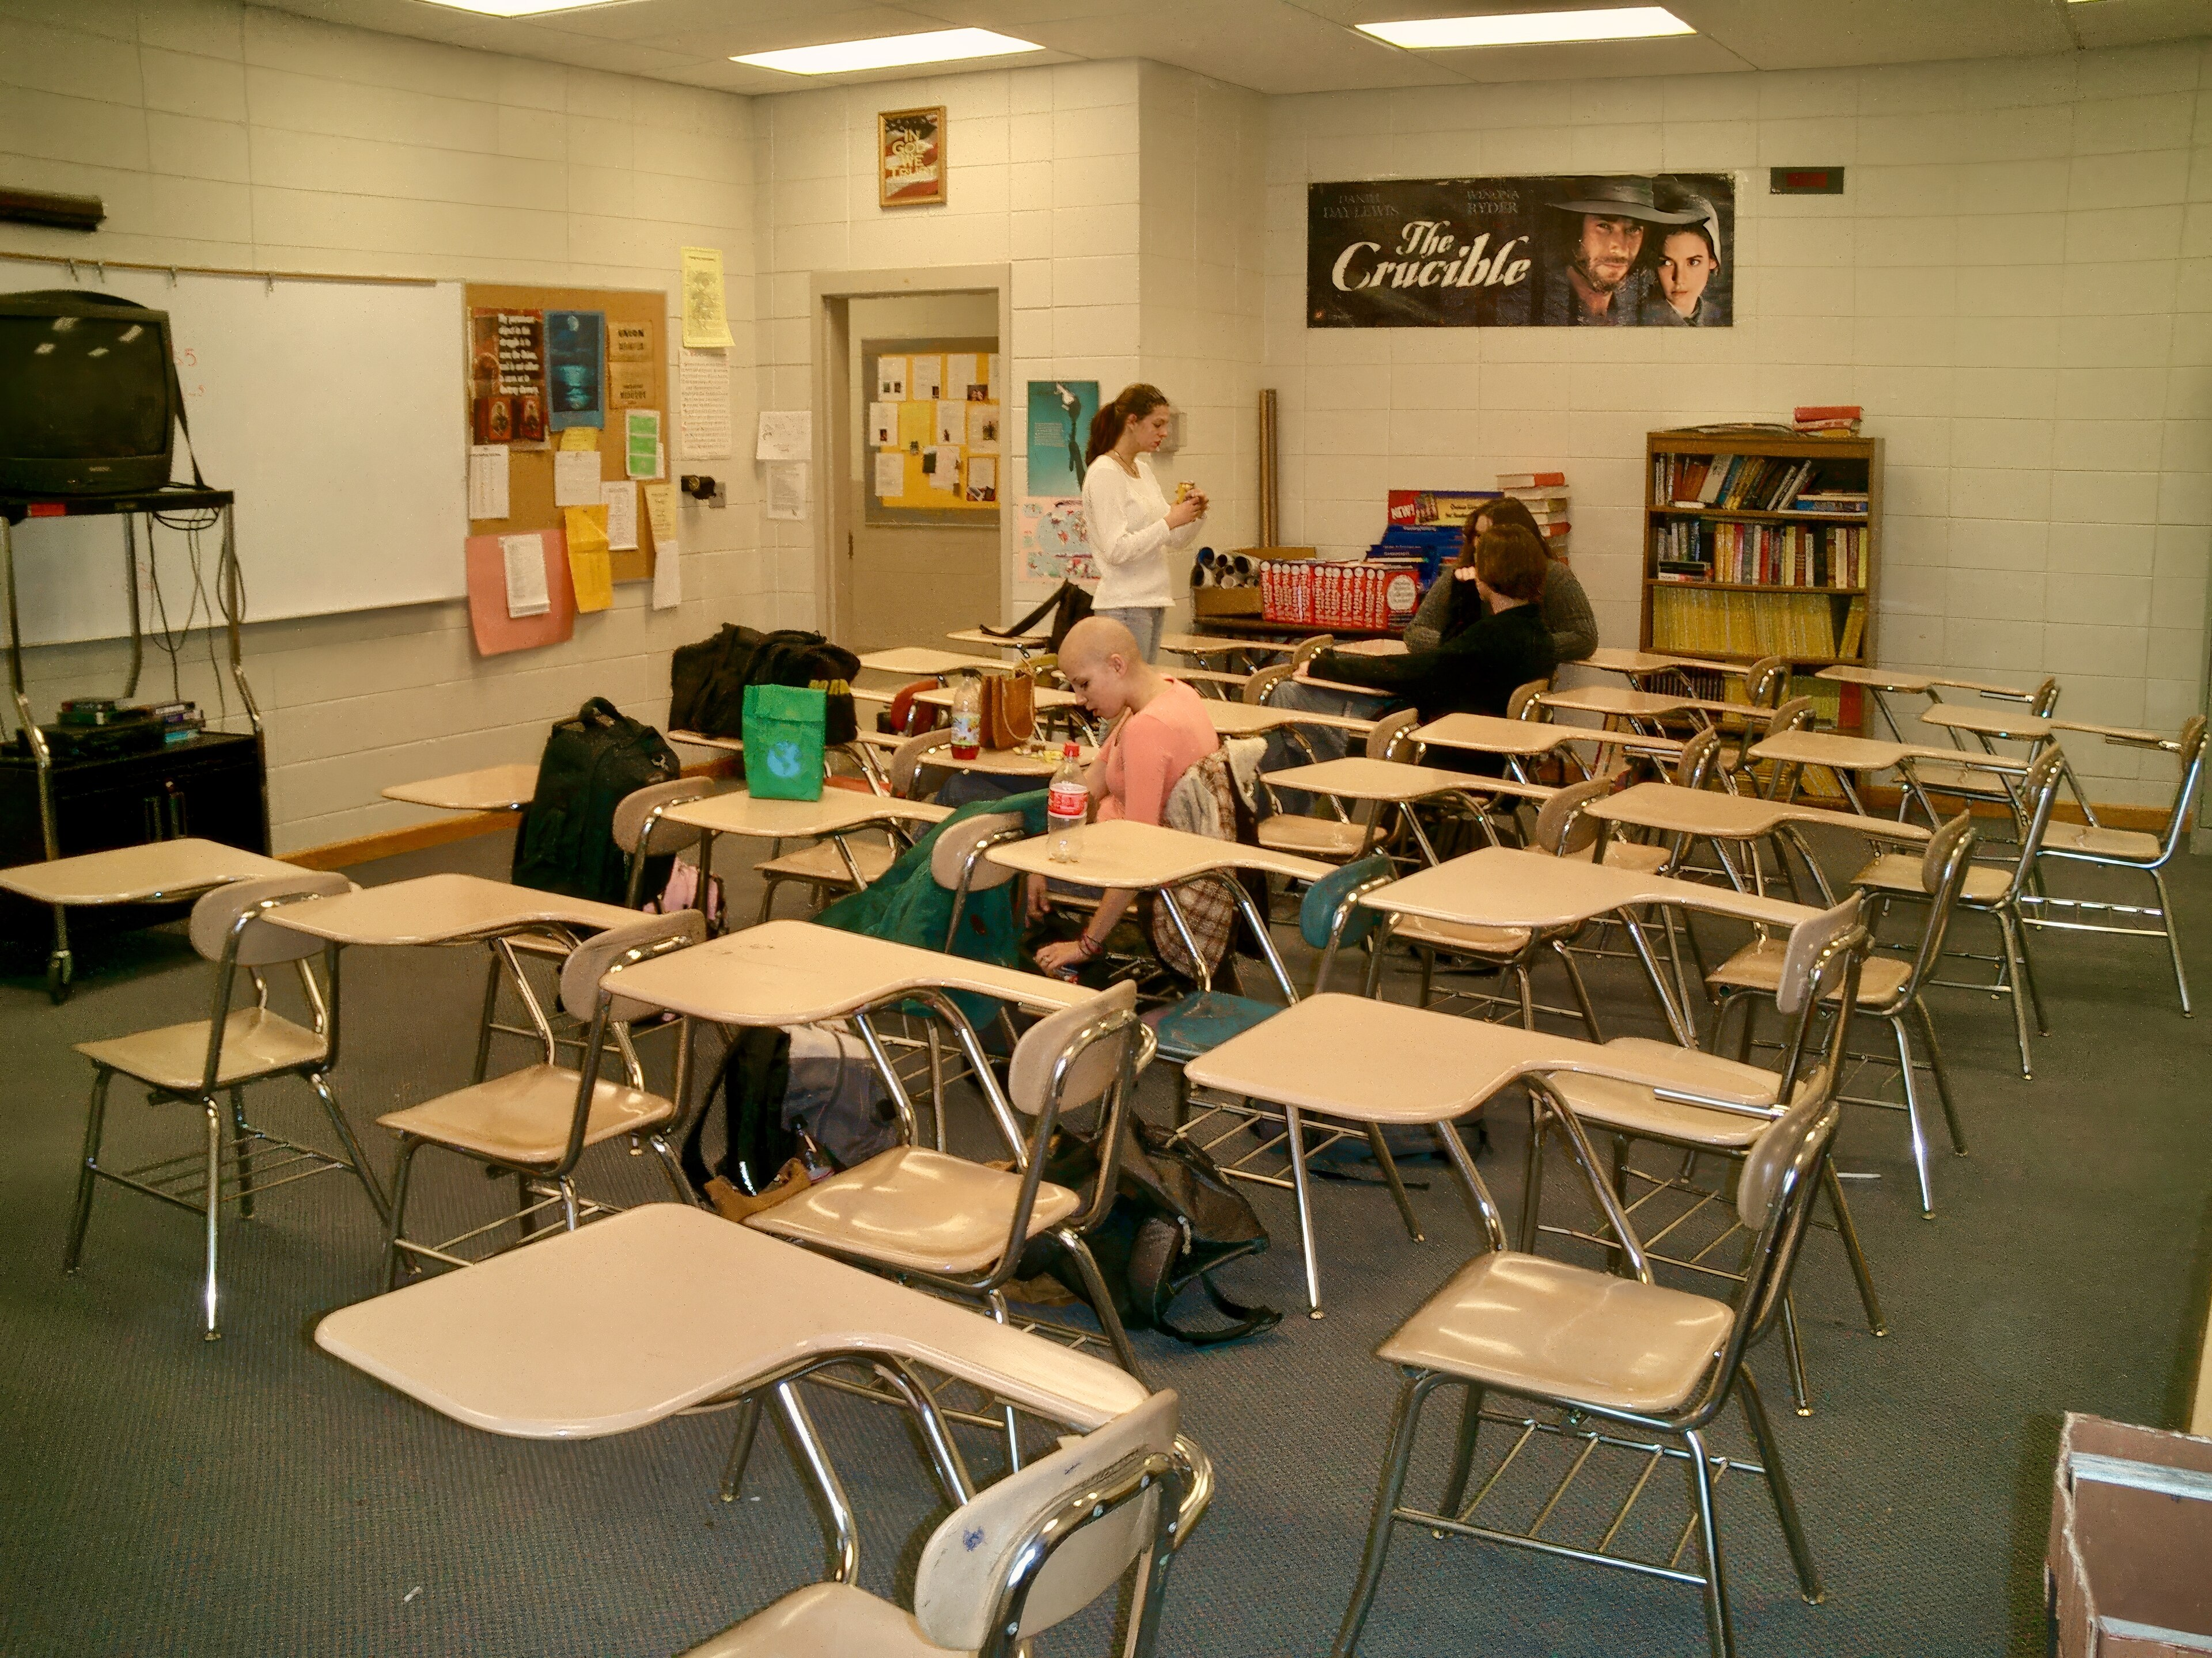

KHỞI ĐỘNG – ĐIỂM THI TỐT NGHIỆP
KHỞI ĐỘNG
Kì thi tốt nghiệp THPT năm 2021 đợt 1 có 344 752 thí sinh dự thi cả ba môn Toán, Vật lí, Hoá học (theo vietnamnet.vn). Các trường tuyển sinh theo tổ hợp A00 quan tâm đến tổng điểm ba môn. Biểu diễn dãy số liệu về tổng điểm ba môn của các thí sinh thế nào để các trường thấy được bức tranh tổng thể về kết quả thi?
(SGK Toán 11 tập một, tr.58)
▶ VIDEO MỞ ĐẦU
Bài 8. Mẫu số liệu ghép nhóm – Toán 11 3
Notes:
Chiếu video mở đầu (ảnh thật, lồng tiếng, phụ đề – không nói đáp án), HS quét QR xem lại. 4'. HS đề xuất: chia khoảng điểm, đếm số thí sinh mỗi khoảng.

Slide 4
1. GIỚI THIỆU MẪU SỐ LIỆU GHÉP NHÓM – HĐ1 (SGK TR.59)
HÌNH THÀNH KIẾN THỨC
HĐ1. a) Mẫu số liệu tổng điểm (T) có bao nhiêu giá trị? b) Bảng tần số của (T) có dễ hình dung bức tranh tổng thể không? c) Đọc và giải thích bảng thống kê sau.
Tổng điểm
< 6
[6; 7)
[7; 8)
…
[28; 29)
[29; 30]
Số thí sinh
23
69
192
…
216
12
a) 344 752 giá trị. b) Không – quá nhiều giá trị khác nhau. c) Có 23 thí sinh dưới 6 điểm; 69 thí sinh từ 6 đến dưới 7 điểm; …; 12 thí sinh từ 29 đến 30 điểm.
Mẫu số liệu ghép nhóm là mẫu số liệu cho dưới dạng bảng tần số của các nhóm số liệu. Mỗi nhóm số liệu là tập hợp gồm các giá trị được ghép nhóm theo một tiêu chí xác định. Nhóm số liệu thường cho dưới dạng $[a; b)$, $a$ là đầu mút trái, $b$ là đầu mút phải.
Nhận xét. Dùng khi không thu thập được số liệu chính xác hoặc để thuận lợi cho việc đọc, phân tích; nhóm cuối có thể lấy cả đầu mút phải.
Bài 8. Mẫu số liệu ghép nhóm – Toán 11 4
Notes:
HĐ1: click 1. Chốt khung, Nhận xét (click 2).

Slide 5
VÍ DỤ 1 – LUYỆN TẬP 1 (SGK TR.59)
HÌNH THÀNH KIẾN THỨC
Ví dụ 1. Phân bố theo độ tuổi của dân số Việt Nam năm 2019. a) Có phải mẫu số liệu ghép nhóm? b) Nêu các nhóm, tần số; dân số năm 2019.
Độ tuổi
Dưới 15 tuổi
Từ 15 đến dưới 65
Từ 65 trở lên
Số người
23 371 882
65 420 451
7 416 651
a) Có. b) Ba nhóm với tần số tương ứng; dân số $23 371 882+65 420 451+7 416 651=96 208 984$ người.
Luyện tập 1. Đọc và giải thích mẫu số liệu thời gian (phút) đi từ nhà đến nơi làm việc:
Thời gian
[15; 20)
[20; 25)
[25; 30)
[30; 35)
[35; 40)
[40; 45)
[45; 50)
Số nhân viên
6
14
25
37
21
13
9
7 nhóm, mỗi nhóm dài 5 phút; cỡ mẫu 125 nhân viên; nhóm $[30; 35)$ đông nhất (37 nhân viên).
Bài 8. Mẫu số liệu ghép nhóm – Toán 11 5
Notes:
Ví dụ 1: click 1. LT1: click 2 (đối chiếu KHBD).

Slide 6
2. GHÉP NHÓM MẪU SỐ LIỆU – HĐ2 (SGK TR.60)
HÌNH THÀNH KIẾN THỨC
HĐ2. Chỉ số BMI ($w/{h^{2}}$) của các học sinh: $19,2; 21,1; 16,8; 23,5; 20,6; 25,2; 18,7; 19,1$. BMI dưới 18,5: thiếu cân; từ 18,5 đến dưới 23: lí tưởng; từ 23 trở lên: thừa cân. Lập mẫu số liệu ghép nhóm.
Thiếu cân $[0; 18,5)$: 1 HS; lí tưởng $[18,5; 23)$: 5 HS; thừa cân $[23; +∞)$: 2 HS.
Chuyển mẫu số liệu không ghép nhóm sang ghép nhóm: Bước 1. Chia miền giá trị thành một số nhóm theo tiêu chí cho trước. Bước 2. Đếm số giá trị thuộc mỗi nhóm (tần số) và lập bảng thống kê.
Độ dài nhóm $[a; b)$ là $b−a$. Không chia quá nhiều hoặc quá ít nhóm; các nhóm không giao nhau, nên có độ dài như nhau và tổng độ dài lớn hơn khoảng biến thiên.
Bài 8. Mẫu số liệu ghép nhóm – Toán 11 6
Notes:
HĐ2: click 1. Chốt khung các bước (click 2).

Slide 7
VÍ DỤ 2 – LUYỆN TẬP 2 (SGK TR.60)
HÌNH THÀNH KIẾN THỨC
Ví dụ 2. Thời gian chạy (phút) của 30 VĐV Marathon: nhỏ nhất 129, lớn nhất 145 (khoảng biến thiên 16). Chuyển sang 6 nhóm độ dài 3.
Thời gian
[127,5; 130,5)
[130,5; 133,5)
[133,5; 136,5)
[136,5; 139,5)
[139,5; 142,5)
[142,5; 145,5)
Số VĐV
3
1
4
3
7
12
Chọn đầu mút trái nhóm đầu 127,5, đầu mút phải nhóm cuối 145,5 (tổng độ dài 18 > 16).
Luyện tập 2. Cân nặng (kg) của 35 người (bảng SGK), nhỏ nhất 40, lớn nhất 63. Ghép nhóm cùng độ dài, có nhóm $[40; 45)$.
[40; 45): 5
[45; 50): 7
[50; 55): 11
[55; 60): 7
[60; 65): 5
Bài 8. Mẫu số liệu ghép nhóm – Toán 11 7
Notes:
Ví dụ 2: click 1. LT2: HS đếm theo cặp, click 2 (đã kiểm tra bằng Python).

Slide 8
VẬN DỤNG – CỠ ÁO ĐỒNG PHỤC (SGK TR.61)
VẬN DỤNG
Cỡ áo theo chiều cao: $[150; 160)$ – S; $[160; 167)$ – M; $[167; 170)$ – L; $[170; 175)$ – XL; $[175; 180)$ – XXL. Chiều cao của 36 học sinh nam khối 11 (bảng SGK). a) Lập bảng tần số ghép nhóm. b) Công ty may 500 áo cho học sinh lớp 11 thì nên may số lượng áo theo mỗi cỡ là bao nhiêu?
Chiều cao (cm)
[150; 160)
[160; 167)
[167; 170)
[170; 175)
[175; 180)
Cỡ áo
S
M
L
XL
XXL
a) Số học sinh theo từng nhóm: $0; 22; 8; 6; 0$ (tổng 36).
b) Cỡ M: $500·\frac{22}{36}≈306$ chiếc; cỡ L: $500·\frac{8}{36}≈111$ chiếc; cỡ XL: $500·\frac{6}{36}≈83$ chiếc.
Bài 8. Mẫu số liệu ghép nhóm – Toán 11 8
Notes:
6'. Nhóm đôi đếm tần số (click 1), phân bổ 500 áo theo tỉ lệ (click 2). Đã kiểm tra bằng Python.

Slide 9
BÀI TẬP 3.1 – 3.3 (SGK TR.61)
LUYỆN TẬP
3.1. Mẫu nào là ghép nhóm? Đọc, giải thích: a) tiền điện thoại của sinh viên $[0; 50)$, …, $[200; 250)$: 5, 12, 23, 17, 3; b) nhiệt độ 40 ngày $[19; 22)$, …, $[28; 31)$: 7, 15, 12, 6.
Cả hai đều ghép nhóm. a) 5 nhóm dài 50 nghìn đồng, 60 sinh viên, đông nhất $[100; 150)$. b) 4 nhóm dài 3°C, 40 ngày, nhiều nhất $[22; 25)$.
3.2. Số sản phẩm của 25 công nhân (nhỏ nhất 5, lớn nhất 54): ghép 6 nhóm cùng độ dài. 3.3. Thời gian ra sân của 16 cựu cầu thủ (492 đến 653): ghép 7 nhóm cùng độ dài.
3.2. Nhóm dài 9: $[5; 14),…,[50; 59)$ có tần số 3, 8, 7, 3, 3, 1. 3.3. Nhóm dài 24: $[490; 514),…,[634; 658)$ có tần số 8, 3, 0, 2, 1, 1, 1.
Bài 8. Mẫu số liệu ghép nhóm – Toán 11 9
Notes:
Click hiện đáp án (đối chiếu KHBD; 3.2, 3.3 có nhiều cách ghép nhóm đúng).

Slide 10
TRÒ CHƠI: RUNG CHUÔNG VÀNG
TRÒ CHƠI
🔔 Luật chơi
Mỗi bạn một bảng con – viết đáp án khi hết giờ.
Câu nhiều lựa chọn: ghi A, B, C hoặc D (30 giây).
Câu Đúng/Sai: ghi Đ hoặc S cho từng ý (60 giây).
Câu trả lời ngắn, thực tế: ghi một số (60 giây).
Sai: rời sàn thi. Bạn trụ lại cuối cùng rung chuông vàng!
Bài 8. Mẫu số liệu ghép nhóm – Toán 11 10
Notes:
Mỗi HS một bảng con. Mỗi câu 30 giây (Đ/S, trả lời ngắn, thực tế: 60 giây). Sai rời sàn thi; có thể 'cứu trợ' 1 lần. Cấu trúc 3 câu theo đề thi từ 2025: nhiều lựa chọn, Đúng/Sai, trả lời ngắn, thực tế. Đáp án đã kiểm tra bằng Python.

Slide 11
RUNG CHUÔNG VÀNG – CÂU 1 (BIẾT)
TRÒ CHƠI
Nhóm số liệu $[25; 30)$ có độ dài bằng
A. $25$
B. $30$
C. $5$
D. $55$
Đáp án C. $30−25=5$.
Bài 8. Mẫu số liệu ghép nhóm – Toán 11 11
Notes:
30 giây. Click 1: đáp án.

Slide 12
RUNG CHUÔNG VÀNG – CÂU 2 (ĐÚNG/SAI)
TRÒ CHƠI
Mẫu số liệu thời gian đi làm (Luyện tập 1). Xét tính đúng, sai:
a) Mẫu có 7 nhóm.
ĐÚNG
b) Cỡ mẫu là 125.
ĐÚNG
c) Có 21 nhân viên đi mất từ 40 đến dưới 45 phút.
SAI (13)
d) Có 25 nhân viên đi mất dưới 25 phút.
SAI (20)
Bài 8. Mẫu số liệu ghép nhóm – Toán 11 12
Notes:
60 giây. Click 1–4. Đ – Đ – S – S.

Slide 13
RUNG CHUÔNG VÀNG – CÂU 3 (THỰC TẾ)
TRÒ CHƠI
Lớp có 40 HS; nhóm chiều cao $[160; 165)$ có 14 HS. Nếu may 200 áo theo tỉ lệ này thì nhóm đó cần bao nhiêu áo?
Đáp số: 70. $200·\frac{14}{40}=70$.
Bài 8. Mẫu số liệu ghép nhóm – Toán 11 13
Notes:
60 giây. Click 1.

Slide 14

CỦNG CỐ TRỰC TUYẾN – NHIỆM VỤ VỀ NHÀ
TỔNG KẾT
Bài củng cố trực tuyến – quét mã QR hoặc mở đường link:
https://trangtu66.github.io/Taode_thi_online/cc_bai8_t11.html
Nhiệm vụ về nhà:
Hoàn thành Bài tập 3.1 – 3.3.
Nhóm: thu thập chiều cao (hoặc cân nặng) của lớp, ghép nhóm trên Google Sheets.
Đọc trước Bài 9. Các số đặc trưng đo xu thế trung tâm (SGK tr.62).
▶ MỞ BÀI CỦNG CỐ
Bài 8. Mẫu số liệu ghép nhóm – Toán 11 14
Notes:
3'. HS quét QR làm bài củng cố online ở nhà. Đáp án chỉ mở khi GV cho phép.

Slide 15
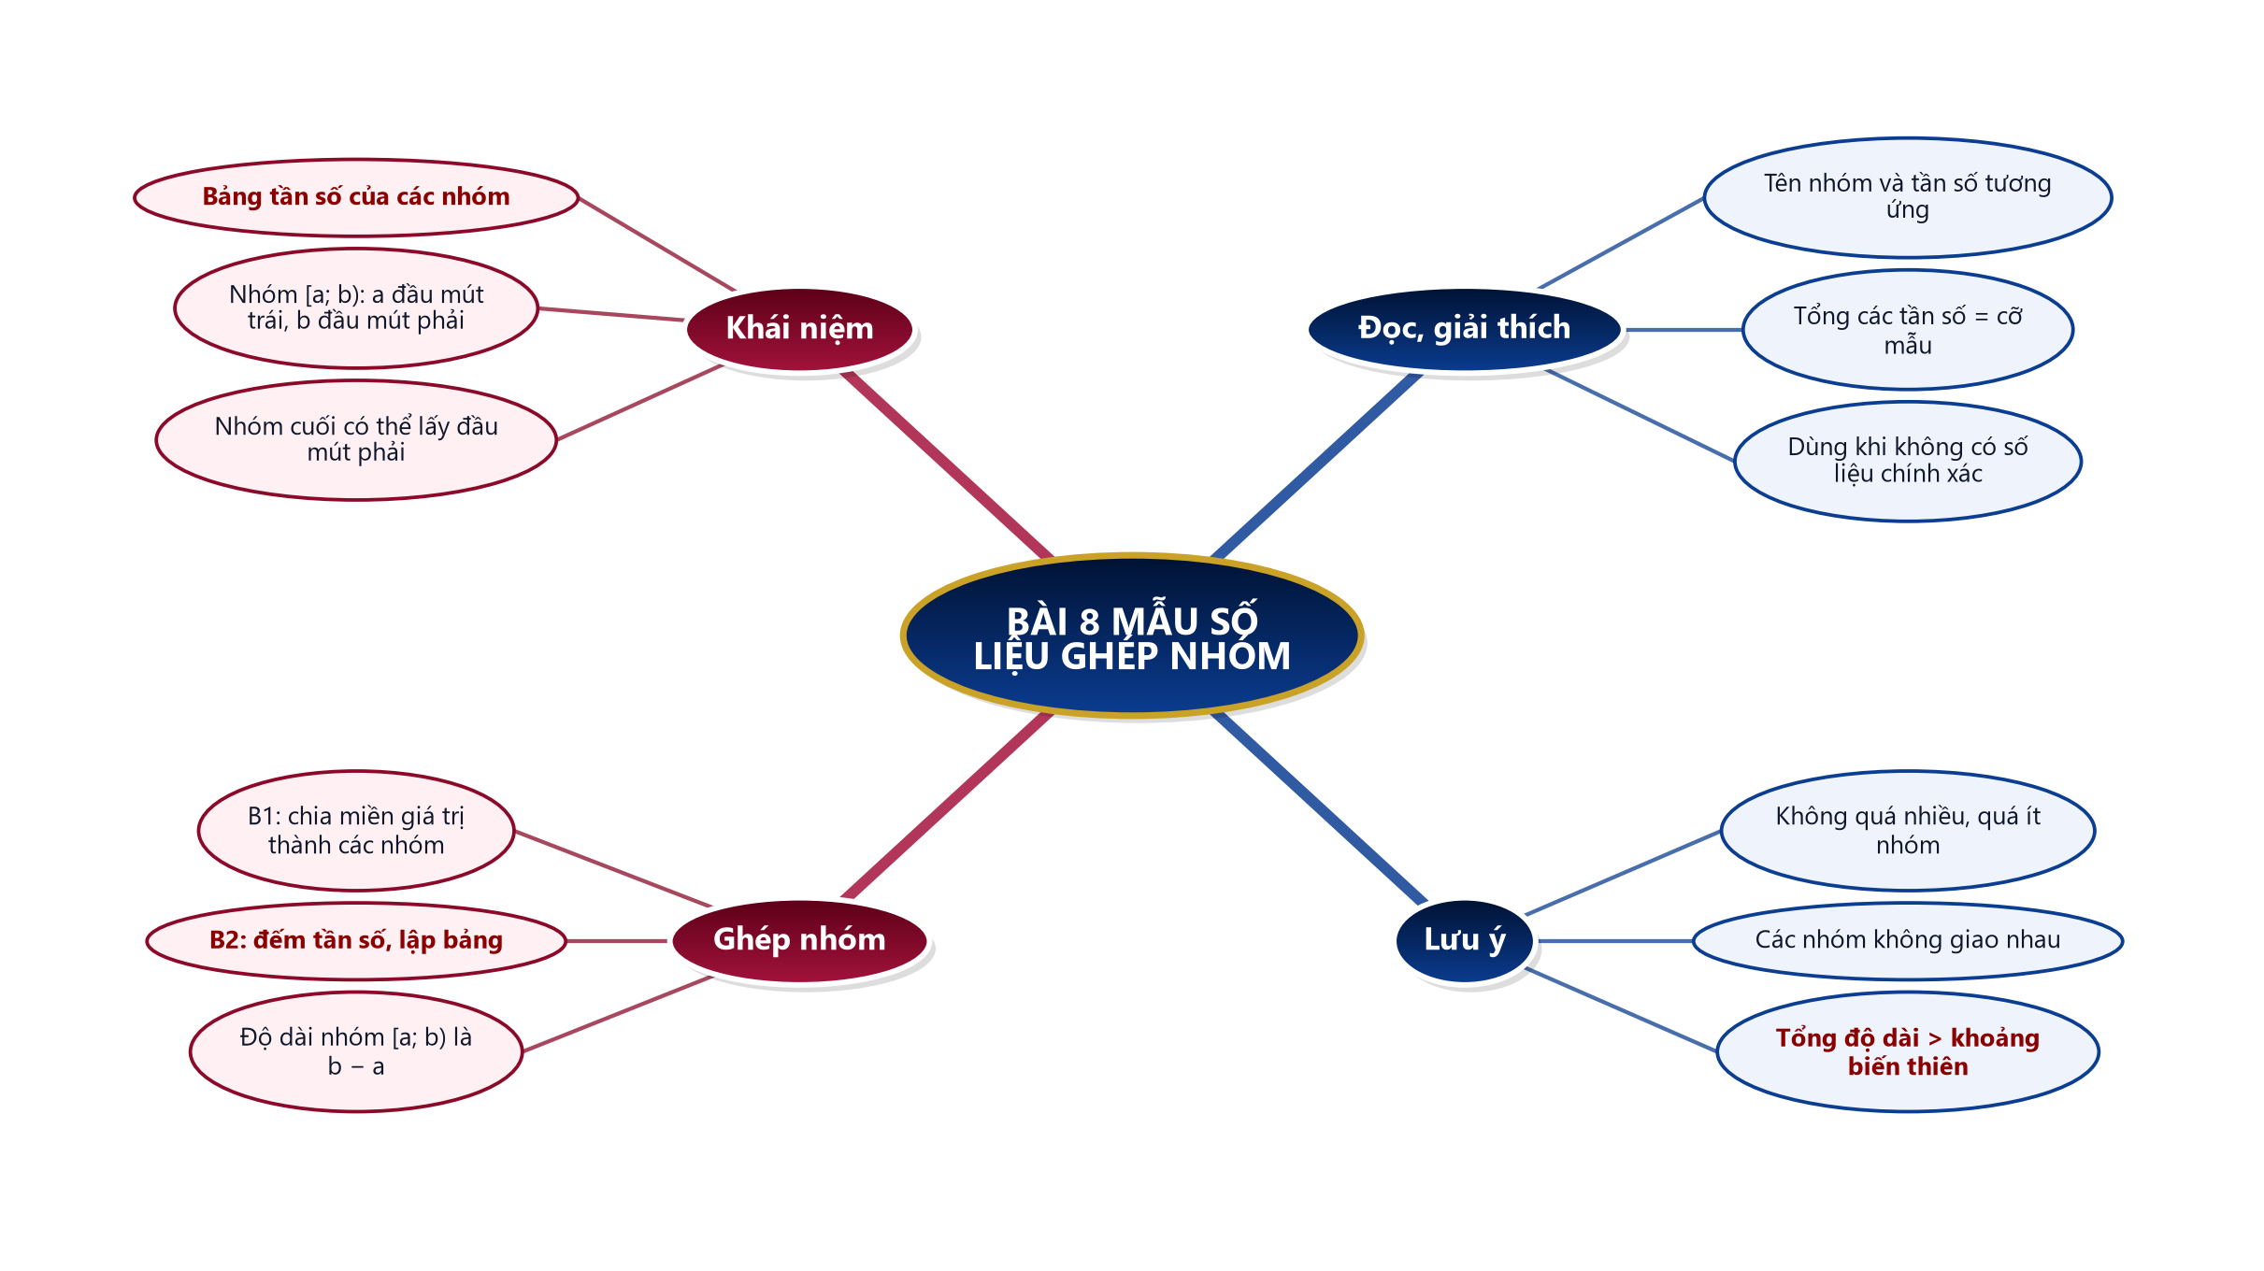
SƠ ĐỒ TƯ DUY – BÀI 8
TỔNG KẾT
Bài 8. Mẫu số liệu ghép nhóm – Toán 11 15
Notes:
Củng cố cuối bài.

Slide 16
PHỤ LỤC 1 – SAI LẦM THƯỜNG GẶP
DÀNH CHO GV
Đếm giá trị ở đầu mút phải vào nhóm trước (nhóm $[a; b)$ không chứa $b$).
Tổng tần số khác cỡ mẫu do đếm sót.
Chọn các nhóm có tổng độ dài nhỏ hơn khoảng biến thiên.
Bài 8. Mẫu số liệu ghép nhóm – Toán 11 16
Notes:
Slide ẩn – chỉ GV xem khi chuẩn bị.

Slide 17
PHỤ LỤC 2 – PHÂN HOÁ, DỰ PHÒNG
DÀNH CHO GV
HS cần hỗ trợ: HĐ1, Ví dụ 1, LT1, Bài 3.1.
HS khá, giỏi: LT2, Vận dụng, Bài 3.2, 3.3; dùng hàm COUNTIFS.
Khối 11 không có HS khuyết tật.
Mất điện/mạng: phiếu số liệu in sẵn.
Bài 8. Mẫu số liệu ghép nhóm – Toán 11 17
Notes:
Slide ẩn – chỉ GV xem khi chuẩn bị.

